Slide 1
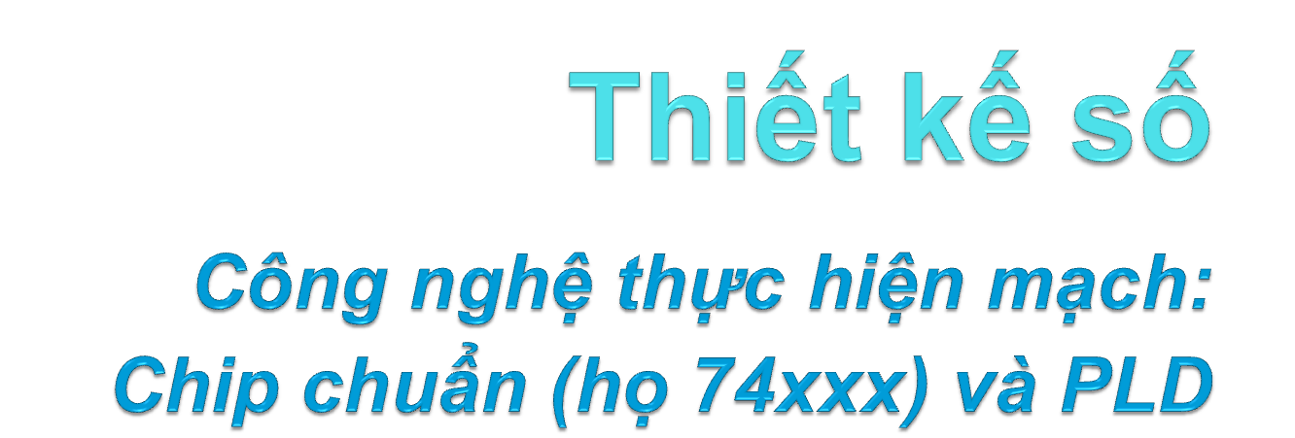
Người trình bày:
TS. Hoàng Mạnh Thắng
TexPoint fonts used in EMF: AAAAA

Slide 2
Chip chuẩn (họ 74xxx)
Một số chip với số cổng hữu hạn thường được dùng cho các mạch logic nhỏ
Các linh kiện 74xxx vì số hiệu được bắt đàu bởi 74
  IC có chân dạng dual-inline package (DIP)
  Các chân bên ngoài được gọi là chân (pin) hay đầu (lead)
  Có 2 chân nối với nguồnlà V_{dd} và GND

Slide 3
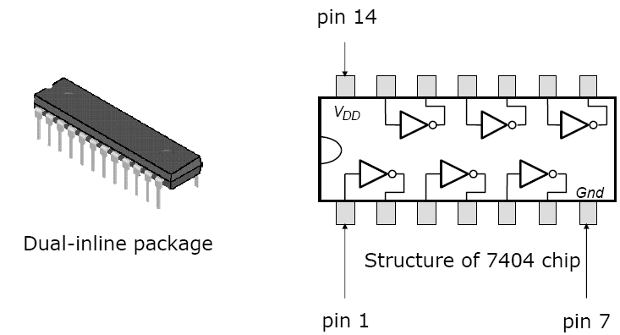
Chip họ 74xxx

Slide 4
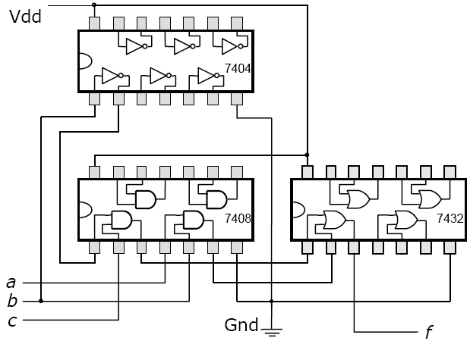
Thực hiện hàm f=ab+b’c

Slide 5
Công nghệ cho họ 74xxx
Chip họ 74xxx được thực hiện trên các công nghệ khác nhau. Ví dụ:
  74LS00 dùng công nghệ transistor-transitor logic (TTL)
  74HC00 thì lại dùng công nghệ CMOS
Hầu hết các chip dùng phổ biến hiện nay dùng công nghệ CMOS

Slide 6
Programmable Logic Devices (PLD)
Họ 74xxx cung cấp một hàm cố định và mỗi chip chỉ có vài cổng logic ➔ khó thực hiện các mạch lớn
Có thể cùng các linh kiện chứa nhiều cổng logic, các liên kết có thể được thực hiện thông qua lập trình. Linh kiện này được gọi là PLD

Slide 7
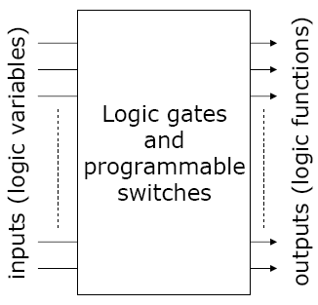
Programmable Logic Devices-PLD (cont.)
PLD có thể dùng để thực hiện mạch logic. Nó chứa tập hợp các phần tử mạch logic. Các phần tử mạch này có thể được kết nối với nhau để tạo ra mạch bất kỳ nằm trong giới hạn của linh kiện
PLD có 2 loại là PLA và PAL

Slide 8
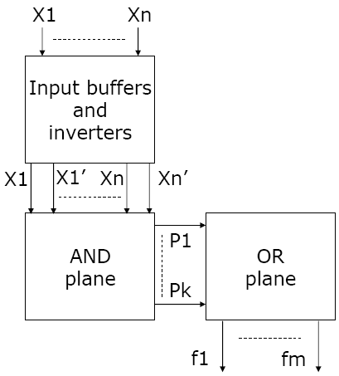
Programmable Logic Array-PLA
Dựa trê cơ sơ rằng bất kỳ hàm logic nào cũng có thể được biểu diễn dưới dạng tổng-của-tích.
Một PLA gồm:
  Input buffer và các cổng đảo (NOT)
  Các cổng AND với đầu vào có thể lựa chọn thông qua lập trình
  Các cổng OR với các đầu vào có thể lựa chọn thông qua lập trình

Slide 9
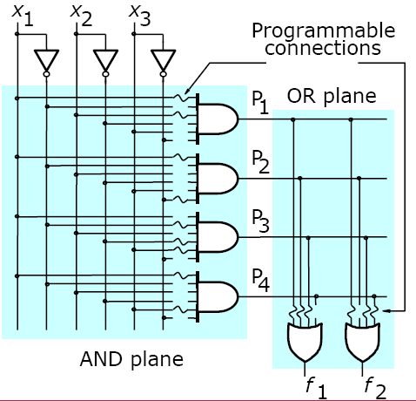
Sơ đồ của PLA

Slide 10
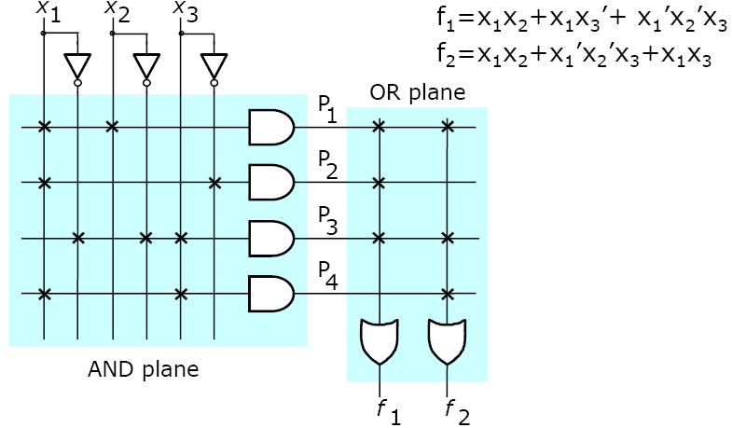
Sơ đồ mạch dùng PLA

Slide 11
Programmable Array Logic (PAL)
Trong PLA, các đầu vào của các cổng AND và OR đề có thể lập trình
Đơn giản hơn PLA là PAL với các đầu và của các cổng OR được nối cố định với một nhóm cổng AND
  Các PAL rẻ hơn và có tốc độ làm việc nhanh hơn PLA.

Slide 12
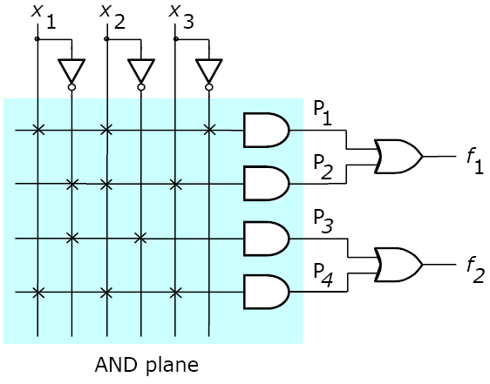
Ví dụ PAL

Slide 13
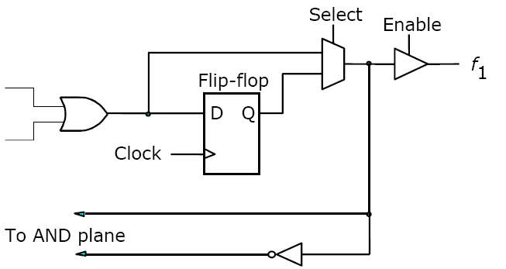
Mạch thêm trong PAL
Để có thêm chức năng, hầu hết các PAL kèm theo một phần mạchở đầu ra của các cổng OR, và được gọi là Marcocell

Slide 14
Complex PLD - CPLD
PLA hay PAL thuộc loại nhỏ. CPLD được phát triển cho các mạch lớn
CPLD chứa nhiều khối mạch. Mỗi khối có các liên kết với chân bên ngoài và với các khối khác
Mỗi khối tương tự như một PAL (PAL-like block)
CPLD chứa từ 2 đến 100 khối, mỗi khối có 16 marcocells
  Mỗi macrocell tương đương khoảng 20 cổng logic
  Có khoảng 20 000 cổng trong CPLD với 1000 macrocell
Một chip có thể thực hiện được mạch logic khá lớn

Slide 15
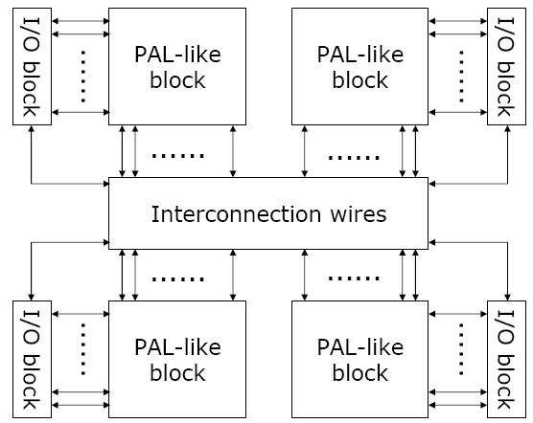
Cấu trúc của một CPLD

Slide 16
Field Programmable Gate Arrays (FPGA)
FPGA cung cấp khả năng hiện mạch logic rất lớn
Không chứa mảng các AND và OR. Cụ thể:
  Chứa mảng các khối logic (Logic Blocks-LB) và đường kế nối giữa các LB
  Các kết nối được đặt trong các kênh định tuyến (routing channels) theo chiều đứng và ngang và cho phép lập trình để đóng ngắt
Có khả năng thực hiện các hàm chứa hàng triệu cổng logic

Slide 17
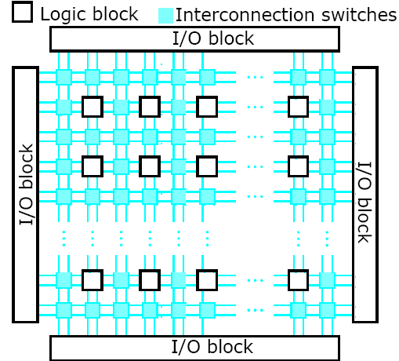
Cấu trúc của FPGA

